Slide 1
Кинематический анализ каталога GAIA DR3 with RV
Амосов Федор, 2023
Научный руководитель Цветков А.С.
Notes:
Вступление

Slide 2
Задача
Построение модели второго порядка на основе данных GAIA (расширение модели Огородникова-Милна)
Определение полноты модели
Определение физического смысла ее коэффициентов
Notes:
Всем известно, что существует модель Огородникова-Милна, которая хорошо описывает кинематику звезд в Галактике где-то до 1 кпк.
Каталог Gaia содержит в себе звезды вплоть до центра Галактики со всеми 6-ю кинематическими параметрами, за счет чего появляется возможность построить модель, которая бы имела гораздо более широкие границы применимости.
Задача, которая которую мы ставили перед собой, состояла в том, чтобы расширить модель Огородникова-Милна, а именно, построить модель второго порядка, которая бы работала не до 1 кпк, а, скажем, до 5 кпк.
Кроме того, необходимо было выяснить полноту построенной модели и найти физический смысл ее коэффициентов.

Slide 3
План
Описание каталога GAIA DR3 with RV
Классический кинематический анализ данных каталога
Кинематический анализ на основе векторных сферических функций
Кинематический анализ на основе функций 2-го порядка
Физический смысл коэффициентов модели 2-го порядка
Notes:
Мой сегодняшний доклад будет состоять из 5 частей. Начнем мы с того, что ознакомимся с наблюдательным материалом, а именно, с выборкой звезд из GAIA DR3, которые имеют еще данные о лучевых скоростях
Затем мы проведем расчет классической модели Огородникова-Милна по новым наблюдательным данным и убедимся в ее неприменимости дальше 1 кпк
В третьей части мы воспользуемся аппаратом векторых сферических функций для выявления всех значимых систематических эффектов и найдем такие эффекты, которые не объясняются классической моделью.
На этом завершится кинематический анализ поля скоростей Gaia известными на данный момент методами.
Две последние части будут посвящены непостредственно разработке и построению модели 2-го порядка и нахождению связи ее коэффициентов с производными парамтеров модели Огородникова-Милна

Slide 4
Основные характеристики каталога Gaia DR3 with RV
Notes:
Итак, начнем мы с того, что выпишем интересующие нас характеристики того наблюдательного материала, с которым мы будем работать

Slide 5
GAIA DR3
Выход 13.06.22
Всего 1.8 млрд. звезд c 2 параметрами (положение)
Из них 1.4 млрд. звезд с 5 параметрами (положение, параллакс и собственные движения)
GAIA DR3 with RV - 33 млн звезд с 6 параметрами (3 положение + 3 скорость)
Notes:
3-й релиз каталога GAIA вышел чуть более года назад.
В нем представлено 1.8 млрд. звезд с данными о положении на небе.
Среди них 1.4 млдр. звезд имеют дополнительные данные о параллаксе и собственных движениях.
Особый интерес представляет подкаталог GAIA DR3 with RV, который содержит данные еще и о лучевых скоростях, что позволяет строить полную трехмерную модель движения звезд.
Звезд в данном подкаталоге на порядок меньше – всего 33 млн. И с ним мы и будем дальше работать.

Slide 6
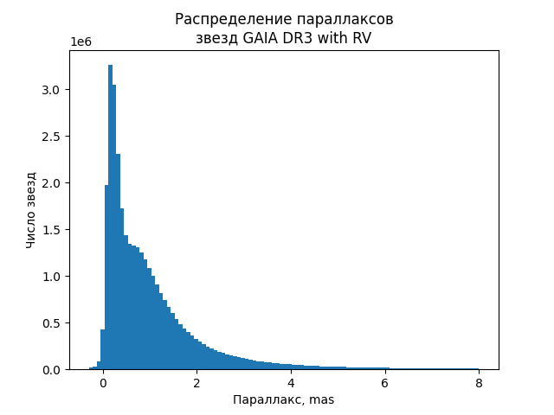
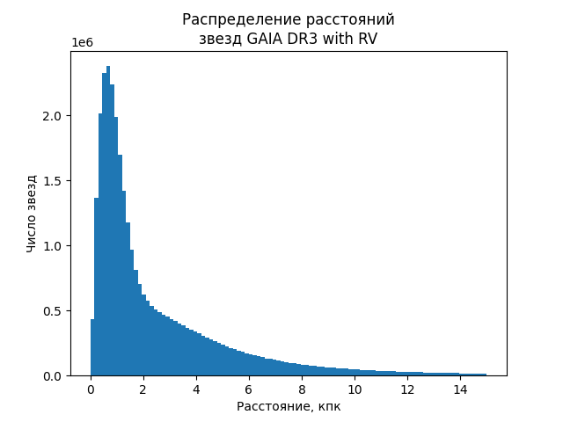
Гистограмма распределения по параллаксам звезд GAIA DR3 with RV
Notes:
Распределены звезды GAIA DR3 with RV по расстоянию так, что в основом звезды расположены на расстоянии до 2 кпк, хотя есть длинный хвост звезд и за центром Галактики. Отметим так же, что существует небольшая группа звезд с отрицательными параллаксами.

Slide 7
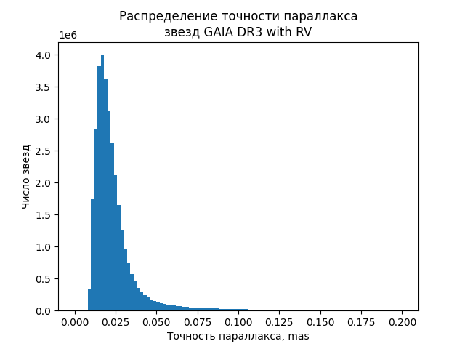
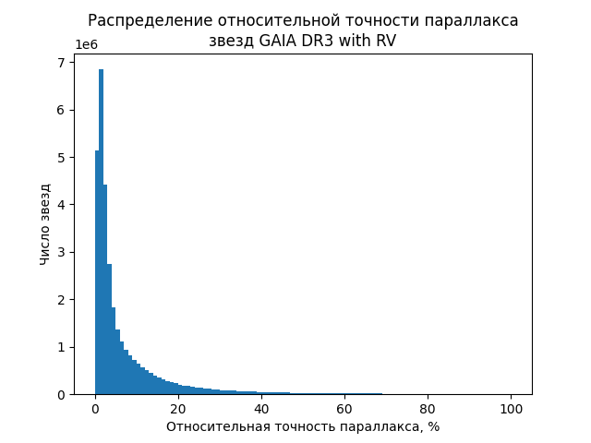
Распределение по точности параллаксов
Notes:
Заявленная абсолютная точность параллакса почти у всех звезд нашей выборки лучше 0.1 mas, а относительная точность лучше 20%
Далее только со звездами с точностью параллакса лучше 20% мы и будем работать.

Slide 8
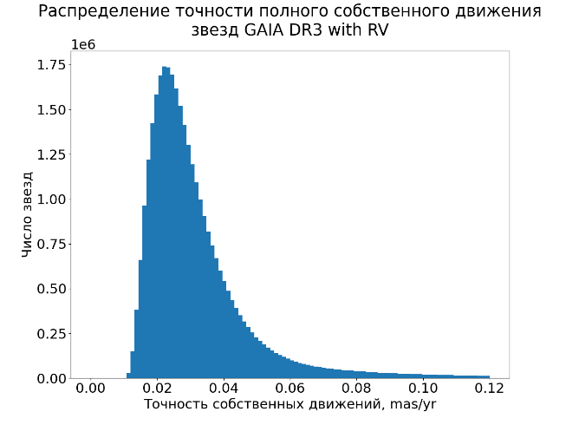
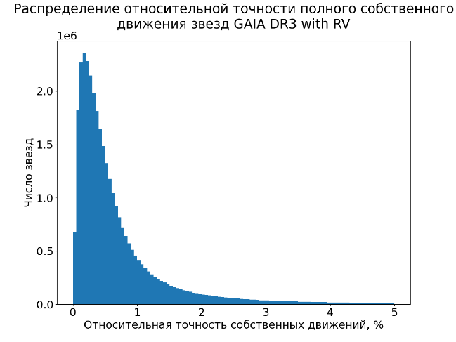
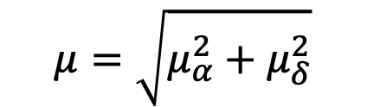
Распределение по точности собственных движений
$$μ=\sqrt{μ_{α}^{2}+μ_{δ}^{2}}$$
Notes:
Заявленная точность собственных движений почти у всех звезд так же лучше 0.1 mas/год, и, при этом, относительная точность составляет единицы процентов почти у всех звезд нашей выборки.

Slide 9
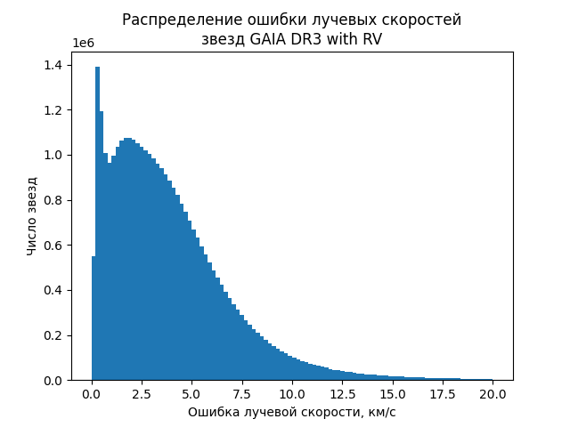
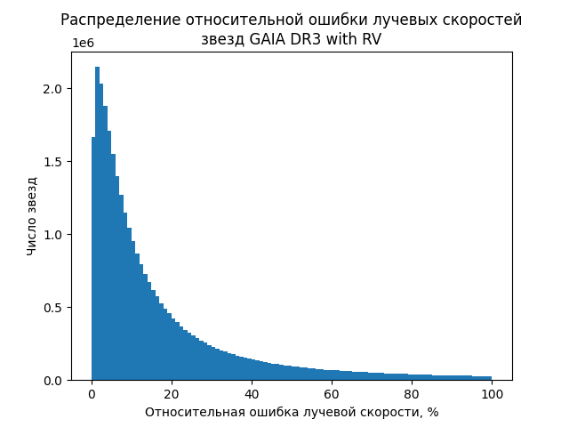
Распределение по ошибкам лучевых скоростей
Notes:
Чего не сказать о точности лучевых скоростей – она на порядок хуже и может достигать десятков процентов
Данный факт неудевителен, поскольку лучевые скорости и собственные движения получались на аппарате совершенно разными способами
Отсюда встает вопрос, корректно ли использовать лучевые скорости и собственные движения в совместных решениях?
Как мы выяснем далее – вполне корректно, поскольку получаемые результаты только по лучевым скоростям и только по собственным движениям будут вполне согласованы.

Slide 10
Кинематические параметры поля скоростей в рамках стандартных моделей
Notes:
Начнем кинематический анализ с классического подхода – а именно, с анализа поля скоростей звезд при помощи модели Огородникова-Милна.

Slide 11
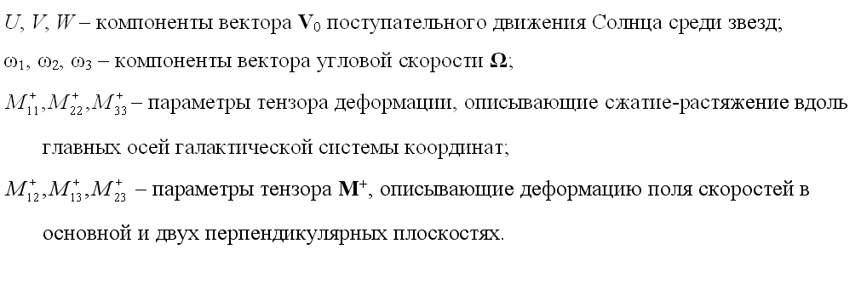
Уравнение модели Огородникова-Милна
Notes:
Эта модель является, по сути, иллюстрацией теоремы Гельмгольца о движении сред. В ней скорость звезды состоит из скорости Солнца, вектора вращения всей системы вокруг осей x,y,z и тензора деформации, описывающего деформацию поля скоростей как вдоль осей X/Y/Z, так и в соотвествующих плоскостях

Slide 12
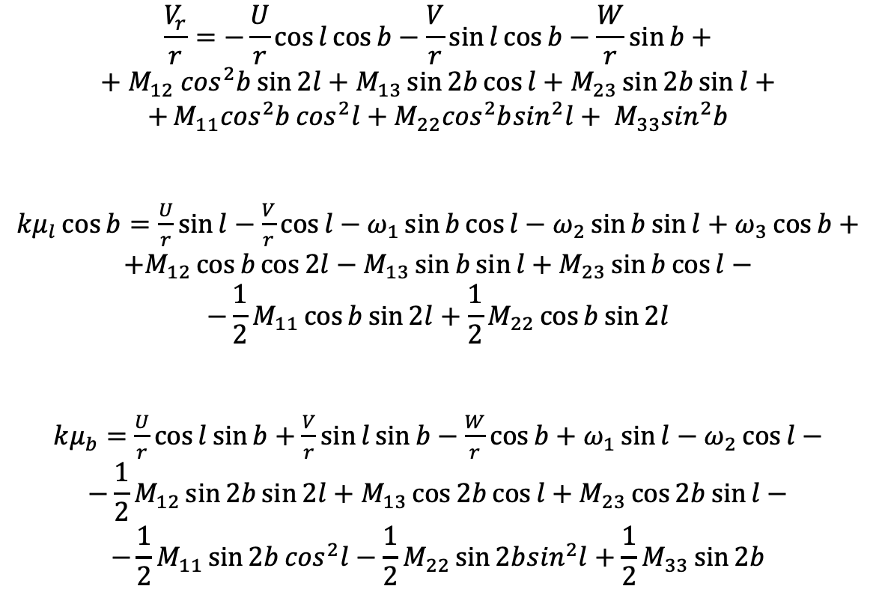
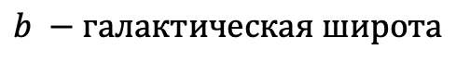
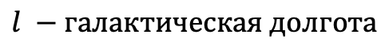
Уравнение модели Огородникова-Милна в галактической системе координат
$$\frac{V_{r}}{r}=−\frac{U}{r}\cos{l}\cos{b−\frac{V}{r}}\sin{l}\cos{b−\frac{W}{r}\sin{b}}+$$
$${+ M}_{12}\cos^{2}b\sin{2l}+M_{13}\sin{2b}\cos{l}+M_{23}\sin{2b\sin{l}+}$$
$$+{M_{11}\cos^{2}b}\cos^{2}l+M_{22}\cos^{2}b\sin^{2}l+ M_{33}\sin^{2}b$$
$kμ_{l}\cos{b}=\frac{U}{r}\sin{l}−\frac{V}{r}\cos{l}−ω_{1}\sin{b}\cos{l−}$ $ω_{2}\sin{b}\sin{l}+$ $ω_{3}\cos{b}+$
$$+M_{12}\cos{b}\cos{2l}−M_{13}\sin{b\sin{l}+M_{23}\sin{b}\cos{l}}−$$
$$−\frac{1}{2}M_{11}\cos{b}\sin{2l}+\frac{1}{2}M_{22}\cos{b}\sin{2l}$$
$kμ_{b}=$ $\frac{U}{r}\cos{l}\sin{b}+\frac{V}{r}\sin{l\sin{b}−\frac{W}{r}\cos{b}+}$ $ω_{1}\sin{l−}$ $ω_{2}\cos{l}−$
$$−\frac{1}{2}M_{12}\sin{2b}\sin{2l}+M_{13}\cos{2b}\cos{l}+M_{23}\cos{2b}\sin{l}−$$
$$−\frac{1}{2}M_{11}\sin{2b}\cos^{2}l−\frac{1}{2}M_{22}\sin{2b\sin^{2}l+\frac{1}{2}M_{33}\sin{2b}}$$
$$l −галактическая долгота$$
$$b −галактическая широта$$
Notes:
Данную модель можно записать в галактических координатах для с. д. для лучевых скоростей.
И, затем, можно определять ее параметры методом наименьших квадратов на различных выборках звезд.

Slide 13
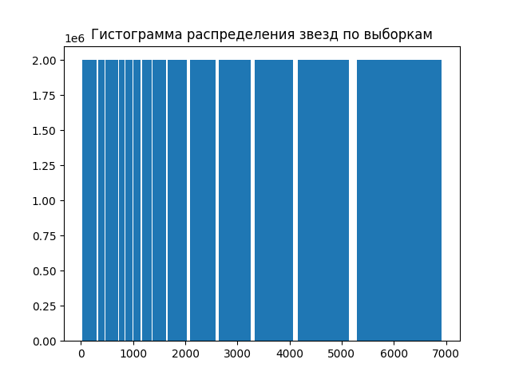
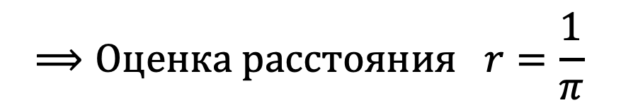
Подготовка данных
$$⟹Оценка расстояния r=\frac{1}{π}$$
По точности параллакса 20%
По расстоянию до 7 кпк
29.1 млн звезд из 33 млн.
Выборки по 2 млн. звезд
min | 1 | 316 | 462 | 590 | 716 | 847 | 990 | 1157
max | 316 | 462 | 590 | 716 | 847 | 990 | 1157 | 1364
min | 1364 | 1645 | 2058 | 2616 | 3285 | 4100 | 5200
max | 1645 | 2058 | 2616 | 3285 | 4100 | 5200 | 7013
Notes:
Для расчета параметров модели из всех 33 млн звезд сделаем следующую выборку.
Во первых, будем рассматривать только звезды с точностью параллакса до 20%. Это позволит нам воспользоваться оценкой расстояния до звезды как 1 делить на параллакс.
Во вторых, не будем рассматривать совсем далекие звезды дальше 7 кпк
В результате получится подмножество каталога GAIA DR3 with RV из 29 млн. звезд.
Для того, чтобы точно определить границы применимости линейной модели, рассчитывать ее параметры мы будем не на всей совокупности звезд сразу, а на различных выборках по расстоянию. А именно, разделим все пространство на сферические слои так, чтобы слоев было 15, и соответствующие выборки были равновеликими. Таким образом, в каждой выборке окажется почти по 2 млн звезд. Границы полученных выборок приведены в таблице.

Slide 14
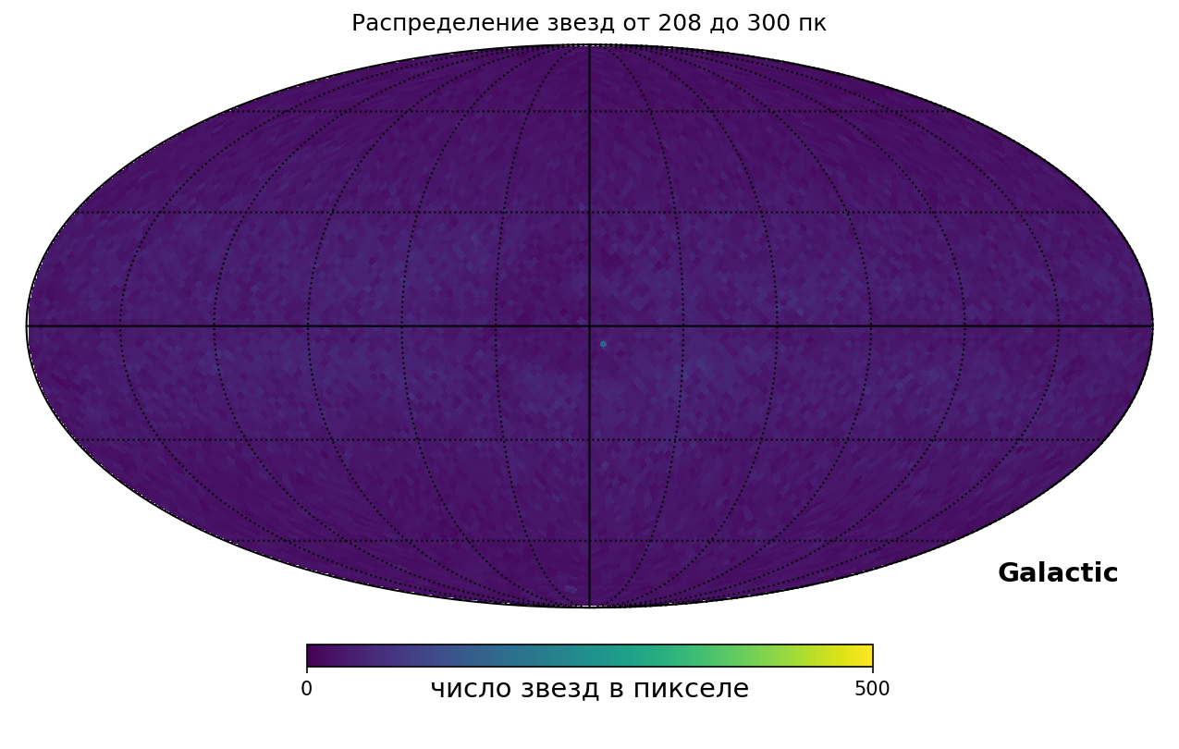
Распределение по небесной сфере близких звезд (208–300 пк)
Notes:
Если звезды ближаших выборок распределены более менее равномерно по небесной сфере, то

Slide 15
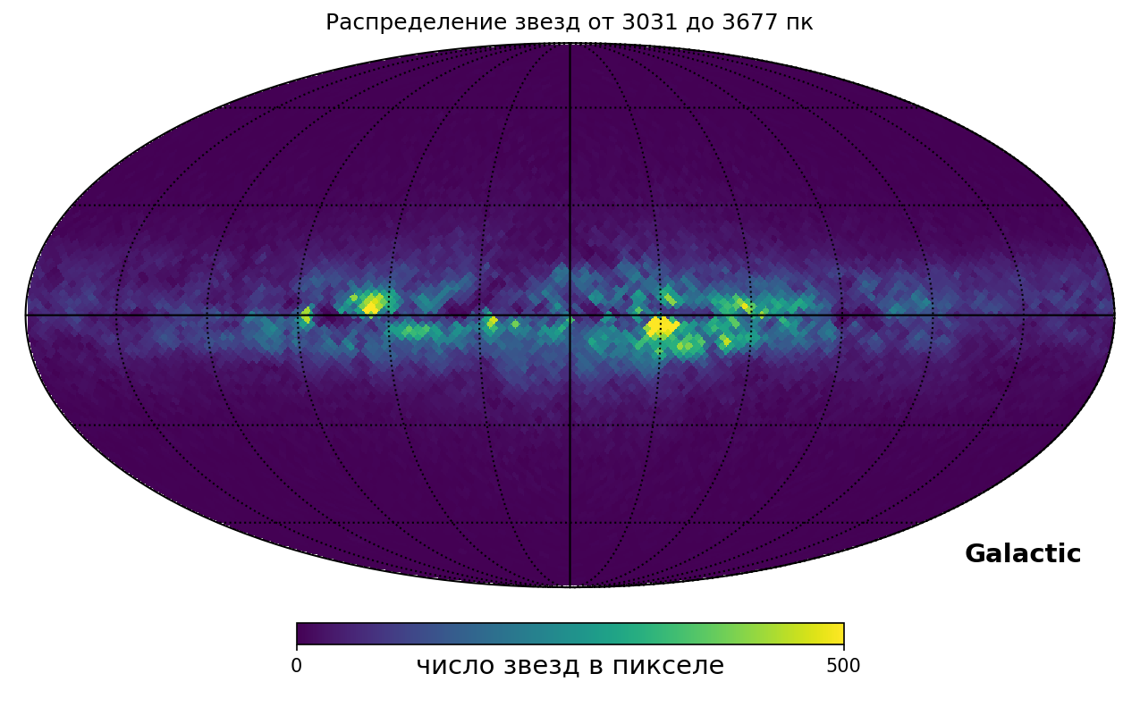
Распределение по небесной сфере далеких звезд (3031–3677 пк)
Notes:
… звезды более далеких выборок будут в основном сконцентрированы вблизи галактической плоскости

Slide 16
Зависимость компонент солнечного движения U, V, W от расстояния (только с.д.)
Notes:
Для того, чтобы доказать, что возможно совместное решение по собственным движениям и лучевым скоростям, сделаем следующее: рассчитаем параметры модели отдельно только по собственным движениям и отдельно только по лучевым скоростям.
Если рассчитать методом наименьших квадратов значения модели ОМ только по собственным движениям для каждой из выборок, а, затем, нарисовать значения на таком графике, где по оси X – расстояние до выборки, то можно увидеть следующую картину.
Параметры движения солнца U,W почти не меняются с расстоянием, но параметр V начинает расти начиная с 1 кпк. Это говорит о том, что нельзя зафиксировать параметр V для всей совокупности звезд. Ну и, соответственно, модель ОМ неприменима далее 1 кпк.

Slide 17
Зависимость компонент угловой скорости, ω₁, ω₂, ω₃ от расстояния (только с.д.)
Notes:
Параметры вектора твердотельного вращения более менее стабильны в зависимости от расстояния, хотя так же есть рост по модулю угловой скорости вращения системы вокруг оси z, то есть параметра Оорта B

Slide 18
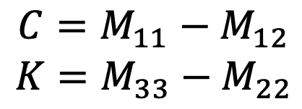
Зависимость компонент тензора деформации M₁₂, M₁₃, M₂₃, C, K от расстояния (только с.д.)
$$C=M_{11}−M_{12}$$
$$K=M_{33}−M_{22}$$
Notes:
Ввиду того, что компоненты тензора деформации M11, M22, M33 неразрешимы при расчете параметров только по собственным движениям, принято вводить параметры C и K, которые являются линейными комбинациями M11, M22, M33
Видим, что почти все параметры тензора деформации имеют оклонулевые значения, в то время как параметр M12 (параметр Оорта A) имеет традиционное значение 15 км/с/кпк где-то так же до 1 кпк, зачем начинает резко падать. Данный факт так же говорит о неприменимости модели ОМ для звезд дальше 1 кпк

Slide 19
Зависимость компонент солнечного движения U, V, W, определенных по лучевым скоростям, от расстояния
Notes:
Расчет модели ОМ только по лучевым скоростям дает похожие результаты. Так же видим резкий рост параметра движения Солца V после 1 кпк

Slide 20
Зависимость компонент тензора деформации, определенных по лучевым скоростям, от расстояния
Notes:
Расчет только по лучевым скоростям позволяет получить параметры M11, M22 и M33 по отдельности. Так же видим, что M12 (параметр Оорта A) имеет похожий ход с расстоянием.
Согласованность результатов, полученных только по с.д. и только по лучевым скоростям говорит о том, что мы можем использовать и собственные движения и лучевые скорости в совместных решениях.

Slide 21
Исследование кинематики с помощью скалярных и векторных функций
Notes:
Следующий известный подход к нахождению систематических параметров кинематики звезд – это исследование при помощи сферических скалярных и векторых функций. Данный подход сможет выявить все систематические эффекты, но не сможет дать ответ, какой у них физический смысл.

Slide 22
Сферические функции
Notes:
Сферические функции – это такие скалярные функции на сфере, которые представляют из себя бесконечный ряд из присоединенных полиномов Лежандра, помноженных на синусы и косинусы. Сферические функции в таком виде образуют ортонормированный базис на сфере, где скалярное произведение - это интеграл по сфере перемножения функций.

Slide 23
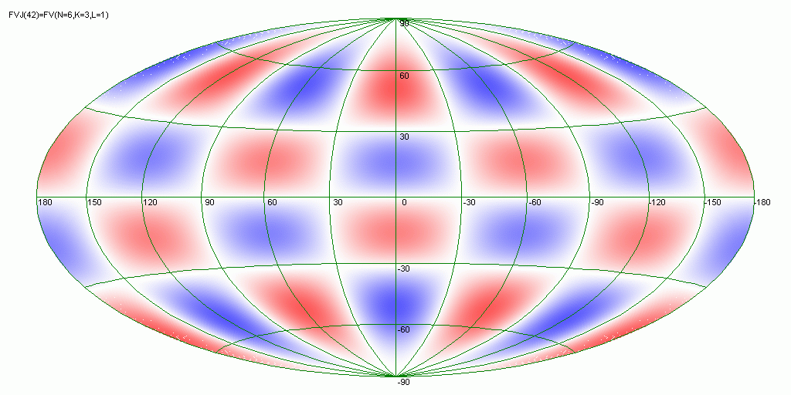
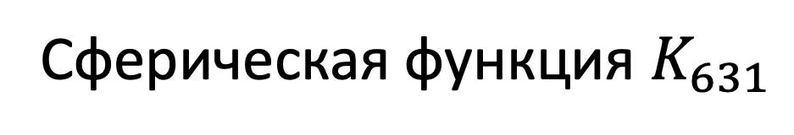
Сферическая функция $K_{631}$
Notes:
Например, так выглядит сферическая функция 631

Slide 24
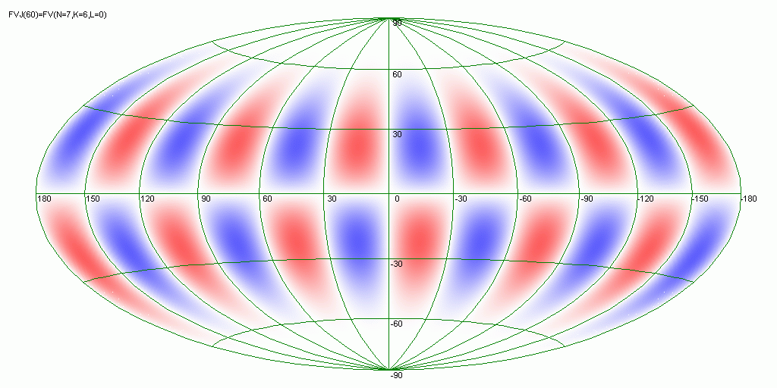
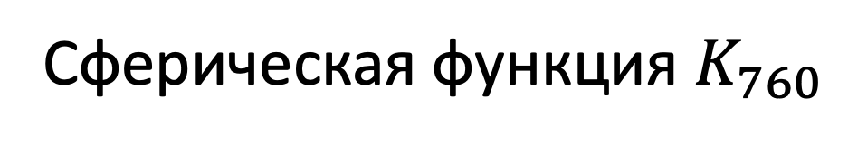
Сферическая функция $K_{760}$
Notes:
А так, сферическая функция 760

Slide 25
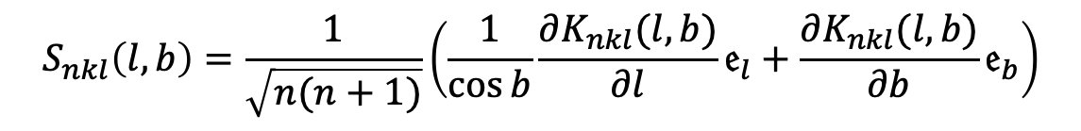
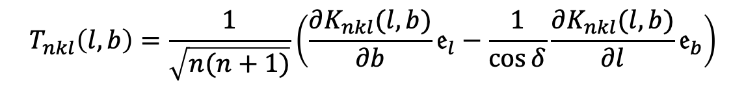
Векторное поле на сфере
Тороидальные функции
$$T_{nkl}\left(l,b\right)=\frac{1}{\sqrt{n(n+1)}}\left(\frac{∂K_{nkl}(l,b)}{∂b}𝔢_{l}−\frac{1}{\cos{δ}}\frac{∂K_{nkl}(l,b)}{∂l}𝔢_{b}\right)$$
Сфероидальные функции
$$S_{nkl}\left(l,b\right)=\frac{1}{\sqrt{n(n+1)}}\left(\frac{1}{\cos{b}}\frac{∂K_{nkl}(l,b)}{∂l}𝔢_{l}+\frac{∂K_{nkl}(l,b)}{∂b}𝔢_{b}\right)$$
Notes:
После скоростей звезд на сфере представляет собой векторное, а не скалярное поле.
Для того, чтобы разложить векторную величину на сфере используют т.н. тороидальные и сфероидальные функции, так же образуют ортонормированный базис.

Slide 26
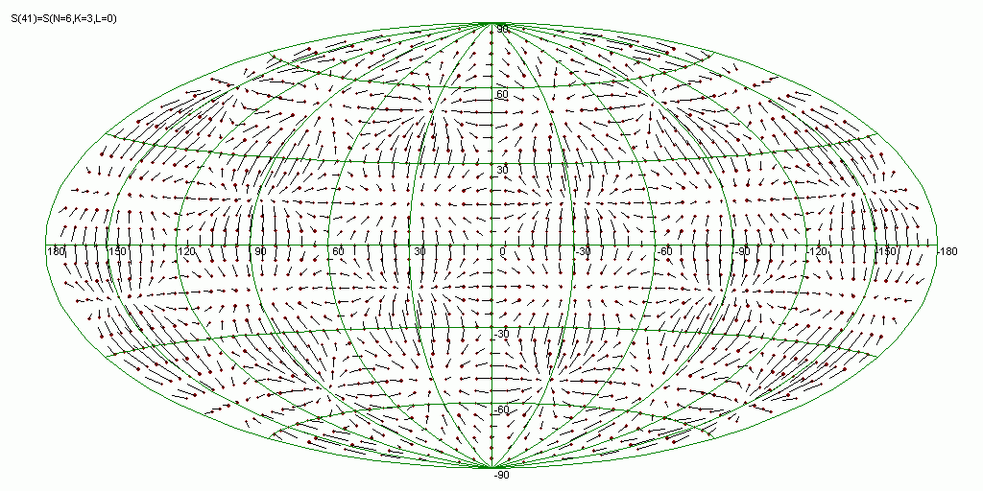
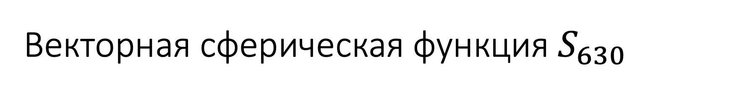
Векторная сферическая функция $S_{630}$
Notes:
Вот так, например, выглядит сфероидальная функция 630

Slide 27
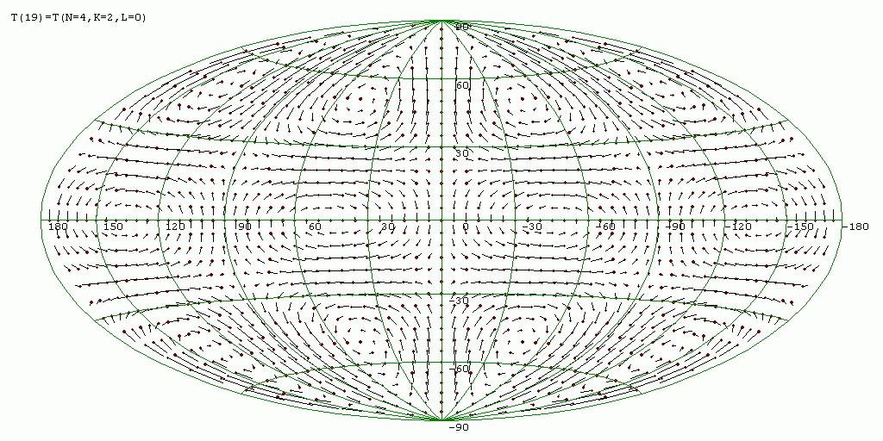
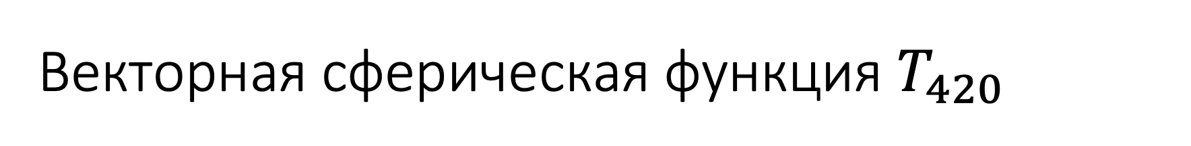
Векторная сферическая функция $T_{420}$
Notes:
А вот так – тороидальная функция 420

Slide 28
Разложение поля скоростей
Notes:
Поле скоростей звезд представляет собой трехмерное векторное поле на на сфере.
Соответственно, лучевые скорости мы будем раскладывать по сферическим функциям, а собственное движение – по тороидальным и сфероидальным функциям.

Slide 29
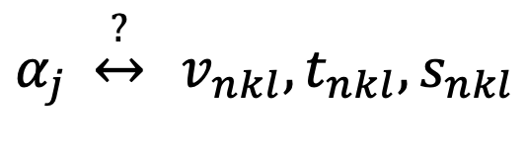
Физические и формальные модели
$$α_{j} \underset{↔}{?} v_{nkl},t_{nkl},s_{nkl}$$
Физический смысл коэффициентов при сферических гармониках
Полнота физической модели
Notes:
Заметим, что трехмерное поле скоростей звезд, с одной стороны, можно описать физической моделью типа ОМ. С другой – его можно разложить в бесконечный ряд сферических функций.
Если мы найдем связь между коэффицентами разложения по сферическим функциям и коэффициентами физической модели, то, с одной стороны, мы сможем объяснить физический смысл некоторых сферических гармоник. С другой, покажем неполноту физической модели, если будут значимые гармоники, которые ей никак не объясняются.

Slide 30
Связь кинематических параметров модели Огородникова-Милна с коэффициентами векторного сферического разложения (Витязев, Цветков, 2009, 2014)
Notes:
Можно показать, что коэффиценты сферического разложения связаны следующими соотношениями с коэффициентами модели Огородникова-Милна. Данный результат не раз публиковался.

Slide 31
«Спектр» разложения собственных движений для звезд расстояний 835–1040 пк, слева – коэффициенты t_{j}, справа – s_{j}. Использована линейная нумерация коэффициентов. По вертикальной оси – значение коэффициентов в км/с·Кпк^{–1}.
Notes:
Если провести разложение по сферическим гармоникам для тех же выборок звезд, и нарисовать значения коэффициентов на такой диаграмме, где справа коэффициенты при сфероидальных гармониках, а слева – при тороидальных, то можно заменить, что некоторые значимые гармоники объясняются моделью ОМ (они отмечены зеленым), а некоторые – нет (они отмечены красным)
Итого есть одна сфероидальная и одна тороидальная гармоники, которые не объясняются моделью ОМ.

Slide 32
«Спектр» разложения лучевых скоростей звезд для расстояний 835–1040 пк. Использована линейная нумерация коэффициентов. По вертикальной оси – значение коэффициентов в км/с.
Notes:
Аналогично, существует одна значимая гармоника при разложении лучевых скоростей, которая так же не объясняется моделью ОМ

Slide 33
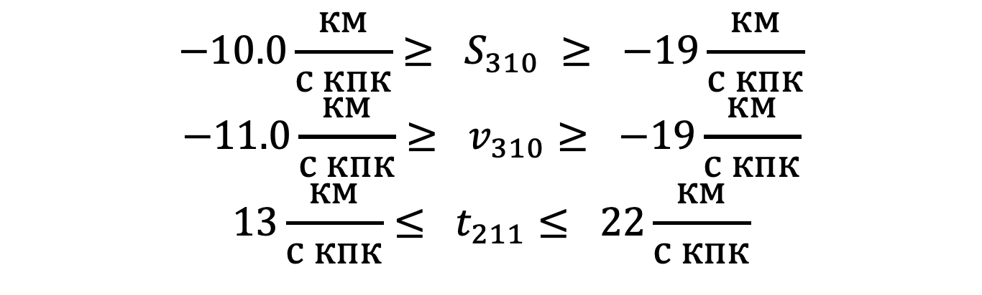
Внемодельные гармоники
$$−10.0\frac{км}{с кпк}≥ S_{310} ≥ −19\frac{км}{с кпк}$$
$$−11.0\frac{км}{с кпк}≥ v_{310}≥ −19\frac{км}{с кпк}$$
$$13\frac{км}{с кпк}≤ t_{211}≤ 22\frac{км}{с кпк}$$
Notes:
Итого, существует ровно три значимые гармоники, которые не объясняются классической линейной моделью Огородникова-Милна

Slide 34
Определение параметров нелинейной кинематической модели вращения Галактики в декартовых координатах
Notes:
Итак, в двух предыдущих частях мы применили уже известные аналитические методы к новым данным GAIA DR3. Мы выяснили, до каких пределов работает линейная модель ОМ и нашли систематические гармоники, которые этой моделью не объясняются. Теперь приступим к построению новой квадратичной модели, которая, по сути, станет расширением модели ОМ и будет работать гораздо дальше, чем 1 кпк.
Попытки построить квадратичную модель предпринимались и ранее, но все упиралось в то, что квадратичная модель порождает 27 параметров, которые коррелируют между собой, из-за чего их было не рассчитать по отдельности. Кроме того, расчеты проводились в сферических координатах, что сильно все усложняло.

Slide 35
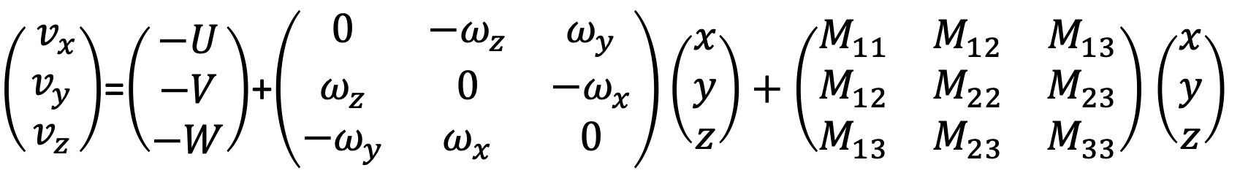
Модель Огородникова-Милна в декартовых координатах
$\left(\begin{matrix}{ v}_{x} \\ v_{y} \\ v_{z}\end{matrix}\right)$=$\left(\begin{matrix}−U \\ −V \\ −W\end{matrix}\right)$+$\left(\begin{matrix}0 & {−ω}_{z} & ω_{y} \\ ω_{z} & 0 & {−ω}_{x} \\ {−ω}_{y} & ω_{x} & 0\end{matrix}\right)\left(\begin{matrix}x \\ y \\ z\end{matrix}\right)+\left(\begin{matrix}M_{11} & M_{12} & M_{13} \\ M_{12} & M_{22} & M_{23} \\ M_{13} & M_{23} & M_{33}\end{matrix}\right)$ $\left(\begin{matrix}x \\ y \\ z\end{matrix}\right)$
Notes:
Для того, чтобы решить эти проблемы, мы, во первых, ушли от построения модели с сферических координатах и перешли в обычные декартовы. Такой переход корректен, поскольку, как мы показали ранее, результаты, полученные только по собственным движениям согласуются с результатами, полученными только по лучевым скоростям.
Итак, начнем с того, что рассчитаем модель ОМ в декартовых координатах для всей совокупности из почти 30 млн. звезд.
Заметим, что в декартовых координатах модель ОМ записывается таким простым образом.

Slide 36
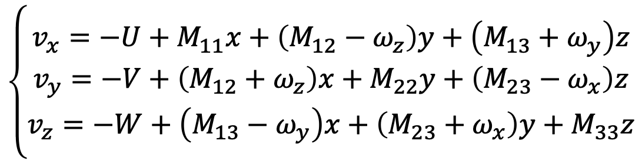
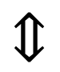
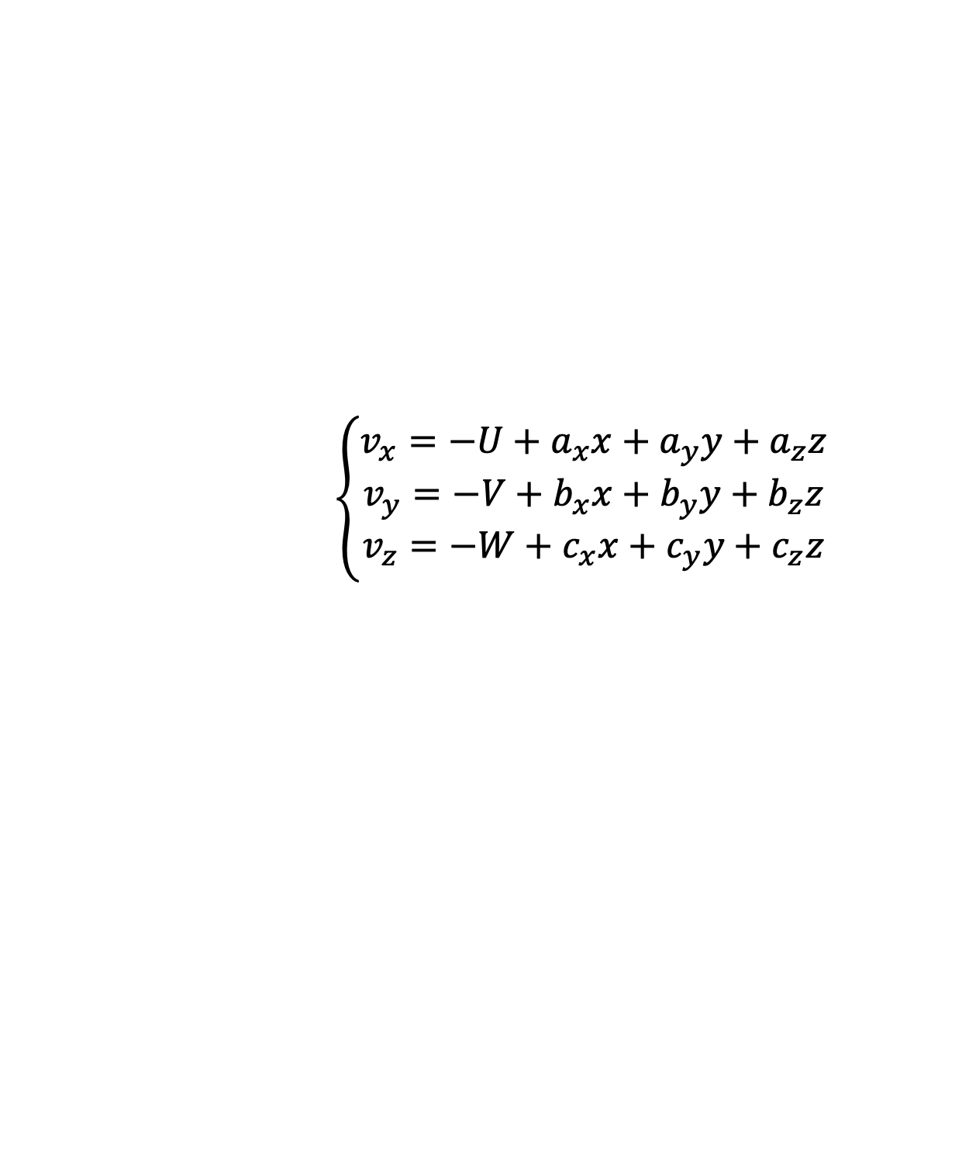
Линейная модель
$$\left\{\begin{aligned}v_{x}=−U+M_{11}x+\left(M_{12}−ω_{z}\right)y+\left(M_{13}+ω_{y}\right)z \\ v_{y}=−V+\left(M_{12}+ω_{z}\right)x+M_{22}y+\left(M_{23}−ω_{x}\right)z \\ v_{z}=−W+\left(M_{13}−ω_{y}\right)x+\left(M_{23}+ω_{x}\right)y+M_{33}z\end{aligned}\right.$$
$$⇕$$
$$\left\{\begin{aligned}v_{x}=−U+a_{x}x+a_{y}y+a_{z}z \\ v_{y}=−V+b_{x}x+b_{y}y+b_{z}z \\ v_{z}=−W+c_{x}x+c_{y}y+c_{z}z\end{aligned}\right.$$
Notes:
Сгруппировав параметры, можно записать модель ОМ в таком виде.
Если сделать переобозначение, то модель ОМ можно записать в таком простом линейном виде.
То есть, если мы получим решение для модели, записанной в таком простом виде, то мы взатмно однозначно получим решение модели ОМ.
Далее мы такой прием проделаем и для квадратичной модели.

Slide 37
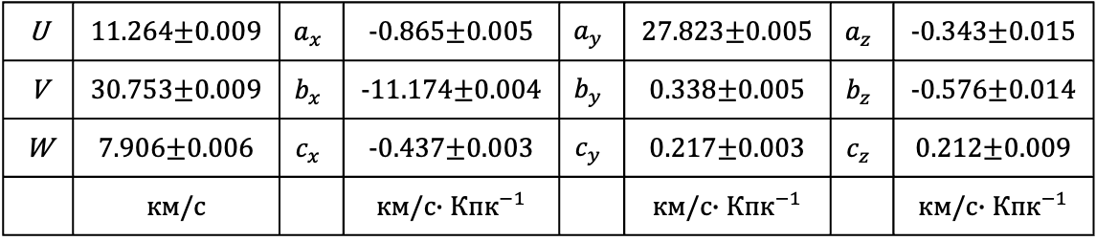

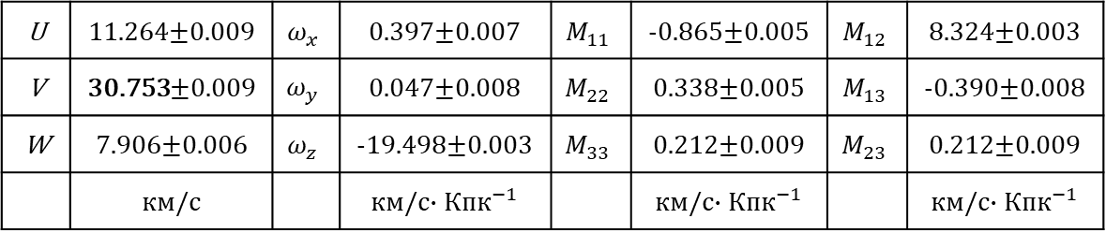
Коэффициенты линейной̆ модели
U | 11.264$±0.009$ | $$a_{x}$$ | -0.865$±$0.005 | $$a_{y}$$ | 27.823$±$0.005 | $$a_{z}$$ | -0.343$±$0.015
V | 30.753$±$0.009 | $$b_{x}$$ | -11.174$±$0.004 | $$b_{y}$$ | 0.338$±$0.005 | $$b_{z}$$ | -0.576$±$0.014
W | 7.906$±$0.006 | $$c_{x}$$ | -0.437$±$0.003 | $$c_{y}$$ | 0.217$±$0.003 | $$c_{z}$$ | 0.212$±$0.009
 | км/с |  | км/с$∙{Кпк}^{−1}$ |  | км/с$∙{Кпк}^{−1}$ |  | км/с$∙{Кпк}^{−1}$
По 29.1 млн звезд
$$⇓$$
U | 11.264$±$0.009 | $$ω_{x}$$ | 0.397$±$0.007 | $$M_{11}$$ | -0.865$±$0.005 | $$M_{12}$$ | 8.324$±$0.003
V | 30.753$±$0.009 | $$ω_{y}$$ | 0.047$±$0.008 | $$M_{22}$$ | 0.338$±$0.005 | $$M_{13}$$ | -0.390$±$0.008
W | 7.906$±$0.006 | $$ω_{z}$$ | -19.498$±$0.003 | $$M_{33}$$ | 0.212$±$0.009 | $$M_{23}$$ | 0.212$±$0.009
 | км/с |  | км/с$∙{Кпк}^{−1}$ |  | км/с$∙{Кпк}^{−1}$ |  | км/с$∙{Кпк}^{−1}$
Notes:
Если рассчитать параметры простой линейной модели для всей совокупности из почти 30 млн. звезд, то можно получить такие параметры, которым однозначно будут соответствовать такие параметры модели ОМ.
Тут мы видим, что параметр движения Солнца V сильно отличается от своего правильного значения порядка 21 км/c. Это еще раз подтверждает, что линейная модель неприменима для всей совокупности звезд до 7кпк.

Slide 38
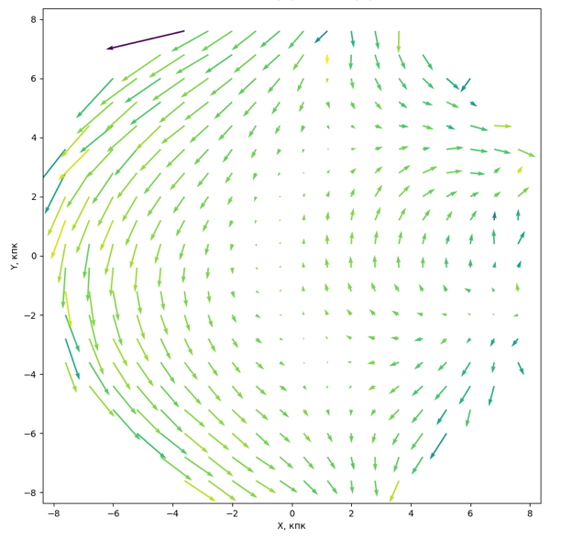
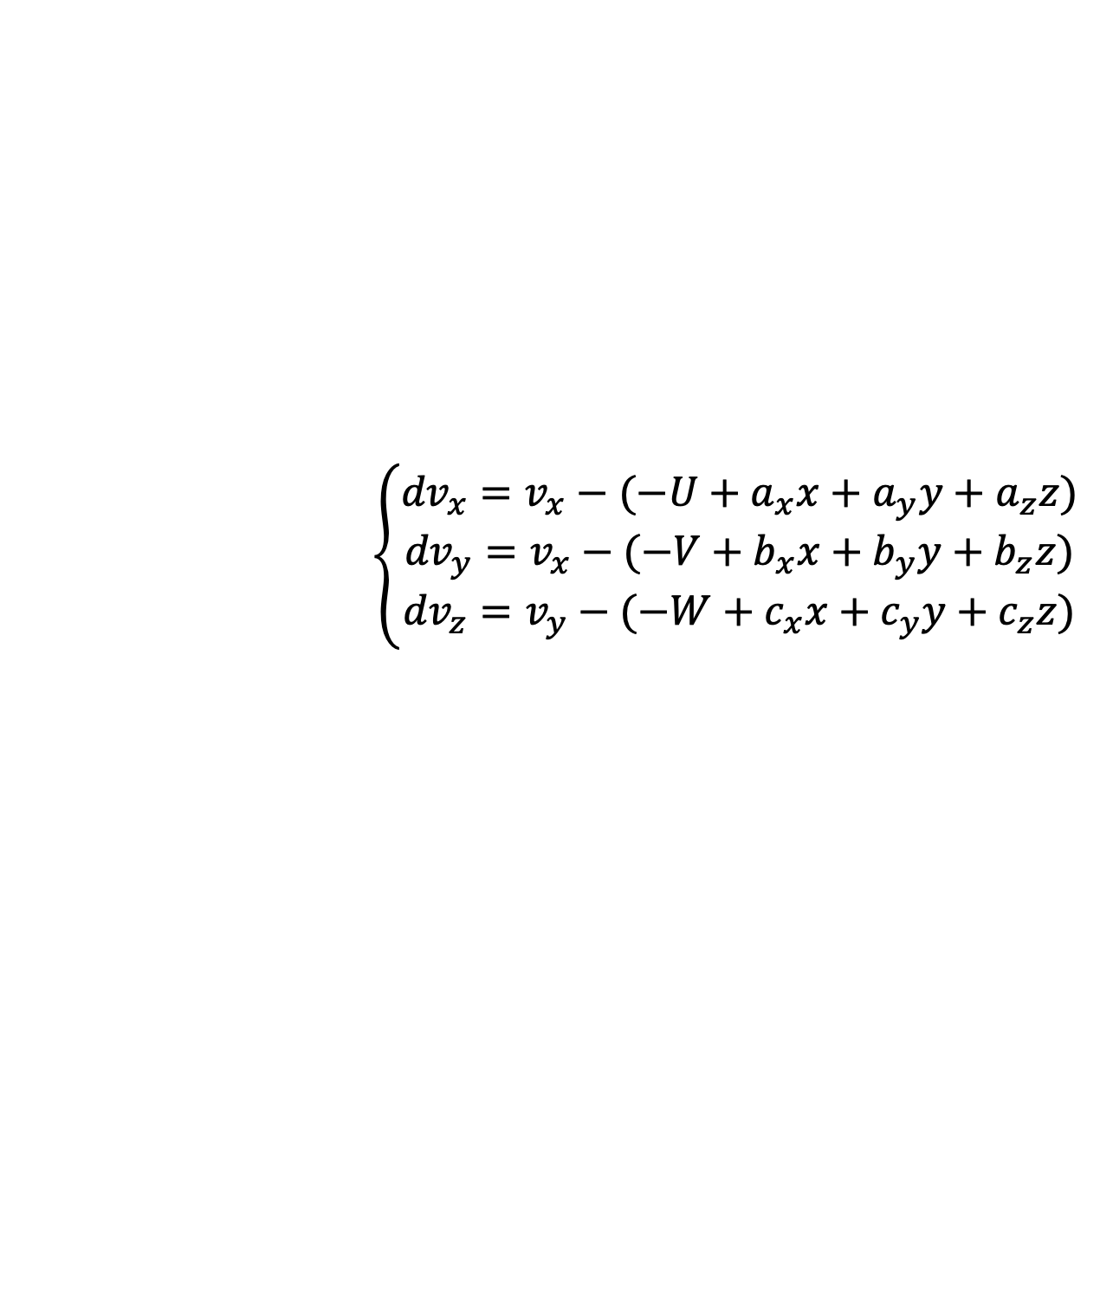
Остаточные скорости линейной модели
50 км/с
$$\left\{\begin{aligned}{dv}_{x}=v_{x}−(−U+a_{x}x+a_{y}y+a_{z}z) \\ {dv}_{y}=v_{x}−(−V+b_{x}x+b_{y}y+b_{z}z) \\ {dv}_{z}=v_{y}−(−W+c_{x}x+c_{y}y+c_{z}z)\end{aligned}\right.$$
Центр
Галактики
Notes:
Для того, чтобы наглядно показать, в каких именно областях не работает линейная модель, рассчитаем так называемые остаточные скорости, которые представляют из себя разницу реальных скоростей звезд и скоростей, предсказанных линейной моделью.
Эти остаточные скорости можно изобразить в проекции на галактическую плоскость XY, усреднив значения в небольших прямоугольных областях. Справа представлен размер стрелки, соответствующей 50 км/с.
Такой рисунок позволяет увидеть область применимости линейной модели. То есть, более точно, линейная модель применима не до 1 кпк, а вот в такой полукруглой области.

Slide 39
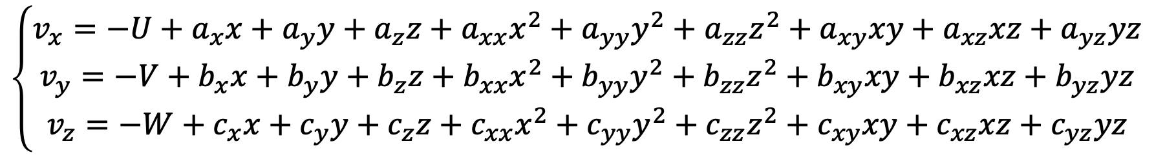
Квадратичная модель
$$\left\{\begin{aligned}v_{x}=−U+a_{x}x+a_{y}y+a_{z}z+a_{xx}x^{2}+a_{yy}y^{2}+a_{zz}z^{2}+a_{xy}xy+a_{xz}xz+a_{yz}yz \\ v_{y}=−V+b_{x}x+b_{y}y+b_{z}z+b_{xx}x^{2}+b_{yy}y^{2}+b_{zz}z^{2}+b_{xy}xy+b_{xz}xz+b_{yz}yz \\ v_{z}=−W+c_{x}x+c_{y}y+c_{z}z+c_{xx}x^{2}+c_{yy}y^{2}+c_{zz}z^{2}+c_{xy}xy+c_{xz}xz+c_{yz}yz\end{aligned}\right.$$
Notes:
Наконец перейдем к построению квардатичной модели. Воспользуемся тем же приемом – рассчитаем полиномиальную модель второй степени в декартовых координатах, а затем найдем связь ее коэффициентов с частными производными параметров модели ОМ по осям X, Y, Z

Slide 40
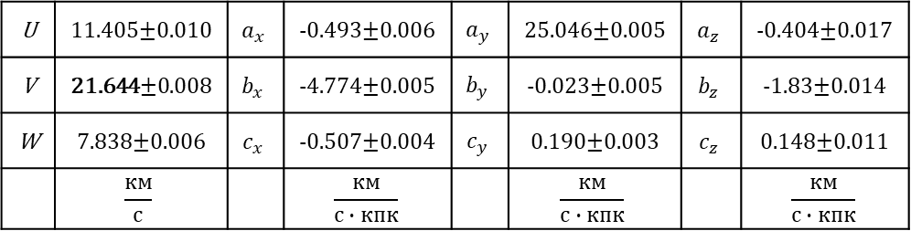
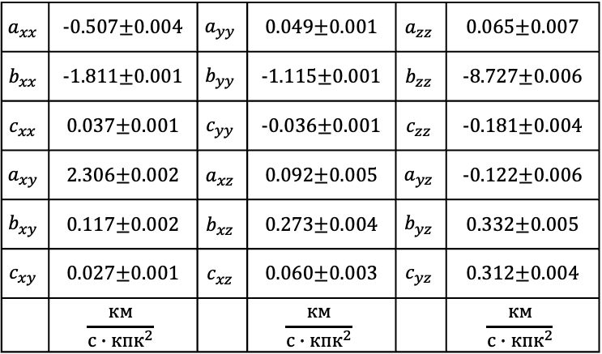
Коэффициенты квадратичной модели
По 29.1 млн звезд
$$a_{xx}$$ | -0.507$±$0.004 | $$a_{yy}$$ | 0.049$±$0.001 | $$a_{zz}$$ | 0.065$±$0.007
$$b_{xx}$$ | -1.811$±$0.001 | $$b_{yy}$$ | -1.115$±$0.001 | $$b_{zz}$$ | -8.727$±$0.006
$$c_{xx}$$ | 0.037$±$0.001 | $$c_{yy}$$ | -0.036$±$0.001 | $$c_{zz}$$ | -0.181$±$0.004
$$a_{xy}$$ | 2.306$±$0.002 | $$a_{xz}$$ | 0.092$±$0.005 | $$a_{yz}$$ | -0.122$±$0.006
$$b_{xy}$$ | 0.117$±$0.002 | $$b_{xz}$$ | 0.273$±$0.004 | $$b_{yz}$$ | 0.332$±$0.005
$$c_{xy}$$ | 0.027$±$0.001 | $$c_{xz}$$ | 0.060$±$0.003 | $$c_{yz}$$ | 0.312$±$0.004
 | $$\frac{км}{\text{с}∙{кпк}^{2}}$$ |  | $$\frac{км}{\text{с}∙{кпк}^{2}}$$ |  | $$\frac{км}{\text{с}∙{кпк}^{2}}$$
U | 11.405$±$0.010 | $$a_{x}$$ | -0.493$±$0.006 | $$a_{y}$$ | 25.046$±$0.005 | $$a_{z}$$ | -0.404$±$0.017
V | 21.644$±$0.008 | $$b_{x}$$ | -4.774$±$0.005 | $$b_{y}$$ | -0.023$±$0.005 | $$b_{z}$$ | -1.83$±$0.014
W | 7.838$±$0.006 | $$c_{x}$$ | -0.507$±$0.004 | $$c_{y}$$ | 0.190$±$0.003 | $$c_{z}$$ | 0.148$±$0.011
 | $$\frac{км}{с}$$ |  | $$\frac{км}{\text{с}∙кпк}$$ |  | $$\frac{км}{\text{с}∙кпк}$$ |  | $$\frac{км}{\text{с}∙кпк}$$
Notes:
Расчет полиномиальной модели второго порядка по всем звездам нашей выборки дает гораздо лучший результат. Например, параметр V движения Солнца принимает свое обычное значение в р-не 21 км/с.

Slide 41
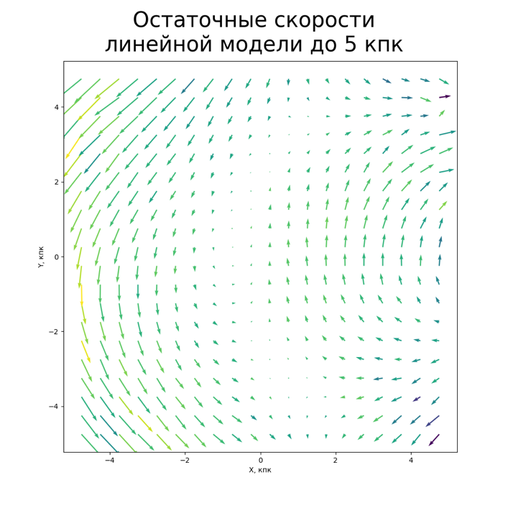
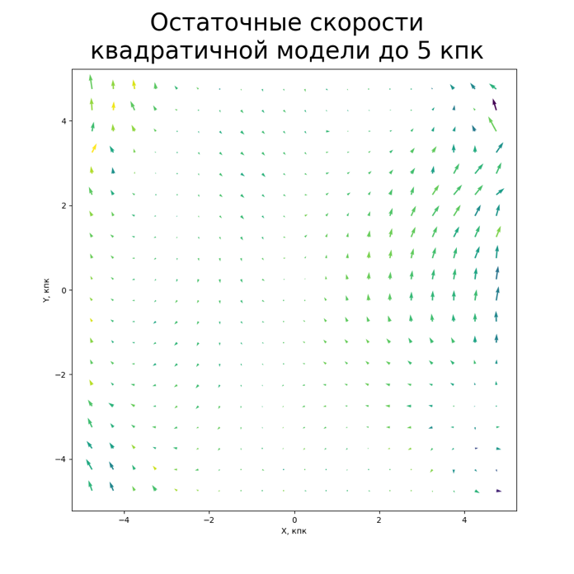
Остаточные скорости квадратичной модели
50 км/с
Notes:
Можно так же увидеть область применимости квадратичной модели, изобразив остаточные скорости звезд, которые получаются после ее применения. Остаточные скорости звезд при использовании линейной модели даны для наглядности слева в том же масштабе стрелок. Если линейная модель хорошо работает в этой области, то квадратичная хорошо работает почти до 5 кпк за исключением этой области ближе к центру галактики.

Slide 42
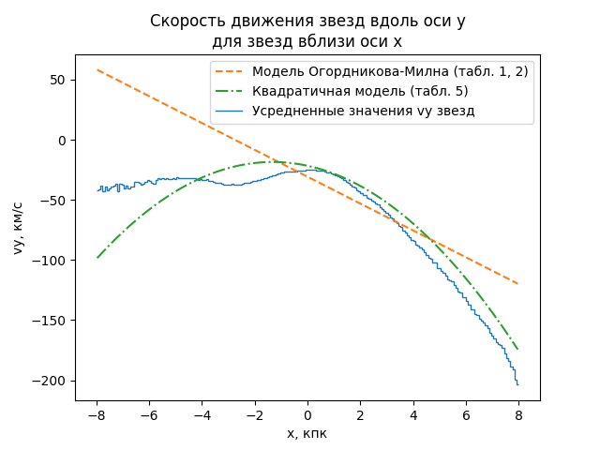
Скорость движения звезд вдоль оси X
Notes:
Еще одно сравнение линейной и квадратичной модели можно построить, изобразив кривую вращения галактики. То есть это скорости звезд по Y вдоль оси X. Синим показана реальная усредненная скорость звезд. Желтым – скорость, предсказываемая линейной моделью. Зеленым – квадратичной. Тут мы так же видим, что парабола гораздо лучше приближает реальные скорости звезд, чем линия.

Slide 43
Смысл параметров квадратичной модели
Notes:
Итак, мы построили полиномиальную модель 2-й степени, которая работает за небольшими исключениями почти до 5 кпк. Осталось самое интересное, а именно, найти физический смысл ее коэффициентов. Для этого мы найдем связь коэффициентов полиномиальной модели 2 степени с частными производными параметров ОМ вдоль осей X, Y, Z

Slide 44
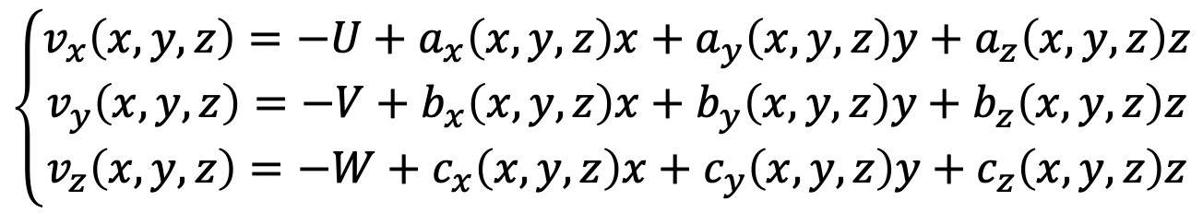
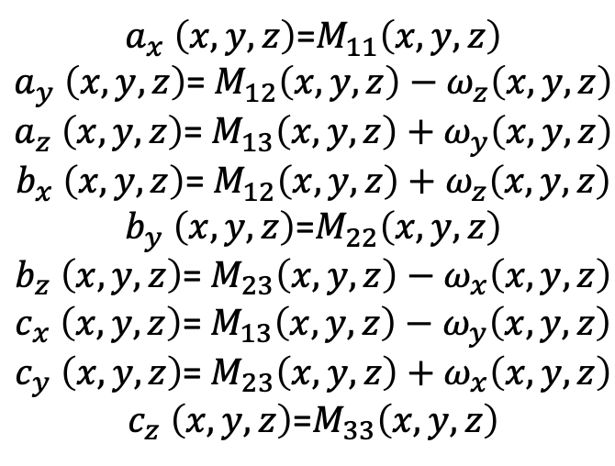
Полная модель движения звезд
$$\left\{\begin{aligned}v_{x}\left(x,y,z\right)=−U+a_{x}\left(x,y,z\right)x+a_{y}\left(x,y,z\right)y+a_{z}\left(x,y,z\right)z \\ v_{y}\left(x,y,z\right)=−V+b_{x}\left(x,y,z\right)x+b_{y}\left(x,y,z\right)y+b_{z}\left(x,y,z\right)z \\ v_{z}\left(x,y,z\right)=−W+c_{x}\left(x,y,z\right)x+c_{y}\left(x,y,z\right)y+c_{z}\left(x,y,z\right)z\end{aligned}\right.$$
$a_{x}$ $\left(x,y,z\right)$=$M_{11}\left(x,y,z\right)$
$a_{y}$ $\left(x,y,z\right)$= $M_{12}\left(x,y,z\right)−ω_{z}\left(x,y,z\right)$
$a_{z}$ $\left(x,y,z\right)$= $M_{13}\left(x,y,z\right)+ω_{y}\left(x,y,z\right)$
$b_{x}$ $\left(x,y,z\right)$= $M_{12}\left(x,y,z\right)+ω_{z}\left(x,y,z\right)$
$b_{y}$ $\left(x,y,z\right)$=$M_{22}\left(x,y,z\right)$
$b_{z}$ $\left(x,y,z\right)$= $M_{23}\left(x,y,z\right)−ω_{x}\left(x,y,z\right)$
$c_{x}$ $\left(x,y,z\right)$= $M_{13}\left(x,y,z\right)−ω_{y}\left(x,y,z\right)$
$c_{y}$ $\left(x,y,z\right)$= $M_{23}\left(x,y,z\right)+ω_{x}\left(x,y,z\right)$
$c_{z}$ $\left(x,y,z\right)$=$M_{33}\left(x,y,z\right)$
Notes:
Для начала, нужно матиматически точно записать, что значит производные параметров модели ОМ по X, Y, Z, ведь для производных нужны функции, а у нас пока только коэффициенты, определенные по всей совокупности звезд.
Для того, чтобы сделать переход от коэффициентов к частным производным, сделаем следующий математический трюк. А именно, представим коэффициенты модели не как постоянные для всей выборки, а как функции от x, y, z. Понятно, что параметры модели ОМ можно записать как функции от X/Y/Z аналогичным образом. Заметим, что таких возможных решений, описывающих нашу совокупность звезд, можно представить бесчисленное множество. Но нас будут интересовать только частные производные этих функций в нулевой точке, возможных значений которых может быть сильно меньше.

Slide 45
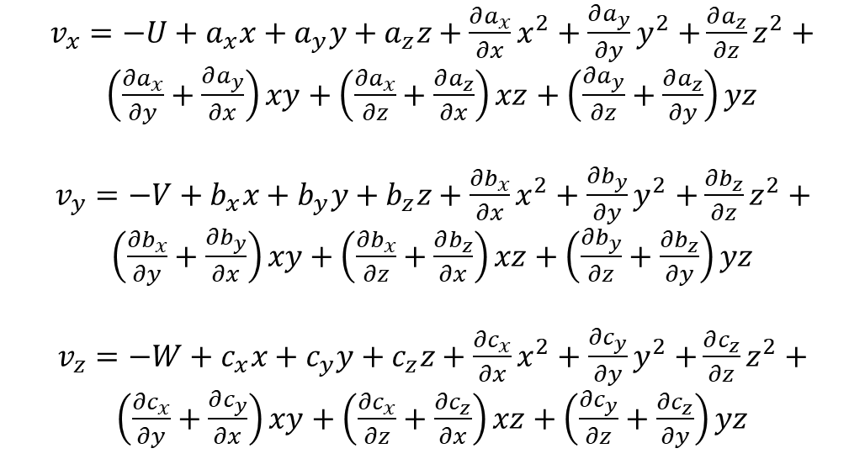
Разложение полной модели в ряд Тейлора
$f\left(x,y,z\right)=f_{0}+x\frac{{∂f}_{0}}{∂x}+y\frac{{∂f}_{0}}{∂y}+z\frac{{∂f}_{0}}{∂z}+\frac{x^{2}}{2}\frac{∂^{2}f_{0}}{∂x^{2}}+\frac{y^{2}}{2}\frac{∂^{2}f_{0}}{∂y^{2}}+\frac{z^{2}}{2}\frac{∂^{2}f_{0}}{∂z^{2}}+xy$ $\frac{∂^{2}f_{0}}{∂x∂y}$ $+xz$ $\frac{∂^{2}f_{0}}{∂x∂z}$ $+yz$ $\frac{∂^{2}f_{0}}{∂y∂z}+o(x^{2}+y^{2}+z^{2}$)
$v_{x}=−U+a_{x}x+a_{y}y+a_{z}z+\frac{∂a_{x}}{∂x}x^{2}+\frac{∂a_{y}}{∂y}y^{2}$ $+\frac{∂a_{z}}{∂z}z^{2}+\left(\frac{∂a_{x}}{∂y}+\frac{∂a_{y}}{∂x}\right)xy$ $+$ $\left(\frac{∂a_{x}}{∂z}+\frac{∂a_{z}}{∂x}\right)xz$ $+$ $\left(\frac{∂a_{y}}{∂z}+\frac{∂a_{z}}{∂y}\right)yz$
$v_{y}=−V+b_{x}x+b_{y}y+b_{z}z+\frac{∂b_{x}}{∂x}x^{2}+\frac{∂b_{y}}{∂y}y^{2}$ $+\frac{∂b_{z}}{∂z}z^{2}+\left(\frac{∂b_{x}}{∂y}+\frac{∂b_{y}}{∂x}\right)xy$ $+$ $\left(\frac{∂b_{x}}{∂z}+\frac{∂b_{z}}{∂x}\right)xz$ $+$ $\left(\frac{∂b_{y}}{∂z}+\frac{∂b_{z}}{∂y}\right)yz$
$v_{z}=−W+c_{x}x+c_{y}y+c_{z}z+\frac{∂c_{x}}{∂x}x^{2}+\frac{∂c_{y}}{∂y}y^{2}$ $+\frac{∂c_{z}}{∂z}z^{2}+\left(\frac{∂c_{x}}{∂y}+\frac{∂c_{y}}{∂x}\right)xy$ $+$ $\left(\frac{∂c_{x}}{∂z}+\frac{∂c_{z}}{∂x}\right)xz$ $+$ $\left(\frac{∂c_{y}}{∂z}+\frac{∂c_{z}}{∂y}\right)yz$
$a_{x}=a_{x}$(0,0,0), $a_{y}$=$a_{y}$(0,0,0), $a_{z}$=$a_{z}$(0,0,0), $\frac{∂a_{x}}{∂x}=\frac{∂a_{x}}{∂x}$(0,0,0), $\frac{∂a_{y}}{∂y}=\frac{∂a_{y}}{∂y}$(0,0,0), …
Notes:
Для перехода к частным производным в 0-й точке, можем воспользоваться разложением поля скоростей в ряд тейлора до 2 порядка. Разложив функции с предыдущего слайда в ряд тейлора, можно получить такие выражения для скоростей по X/Y/Z через значения функций и их производных в 0 точке, где 0 точка – это Солнце. Для простоты записи, обозначения, что это значения в 0 точке, мы убрали.

Slide 46
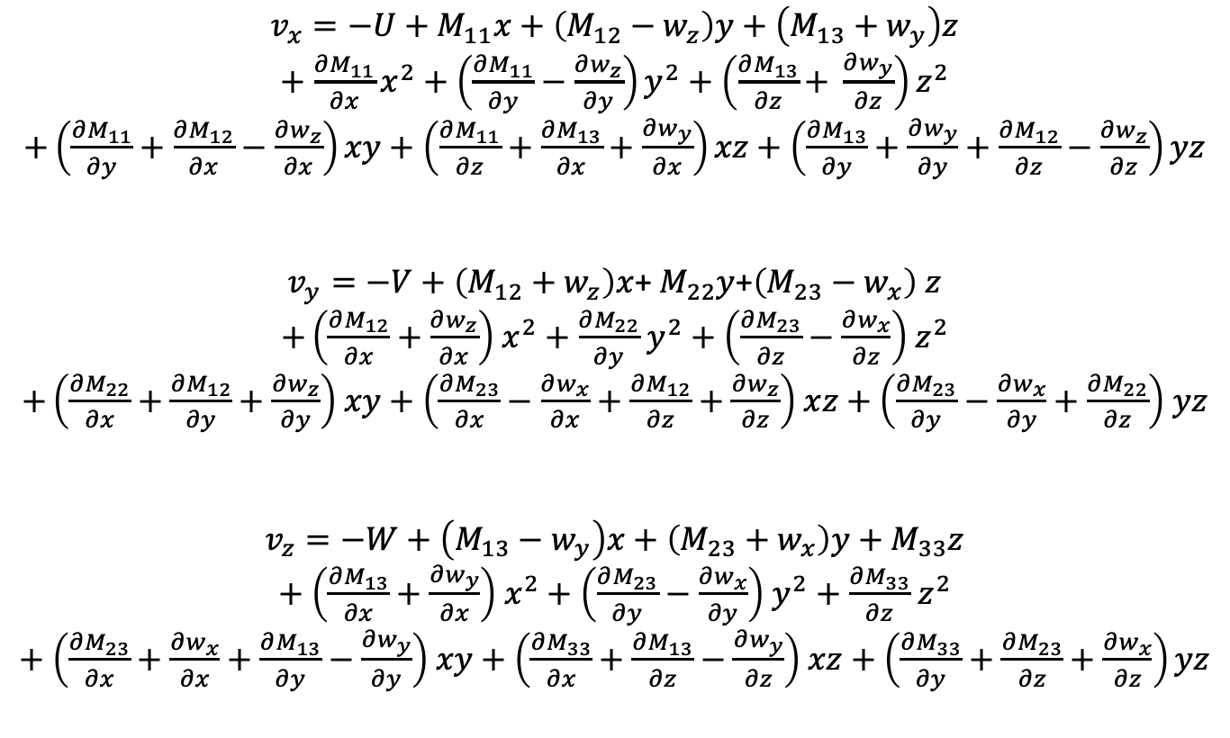
Связь коэффициентов модели Огородникова-Милна с квадратичной моделью
$$v_{x}=−U+M_{11}x+\left(M_{12}−w_{z}\right)y+\left(M_{13}+w_{y}\right)z$$
$+$ $\frac{∂M_{11}}{∂x}x^{2}+\left(\frac{∂M_{11}}{∂y}−\frac{∂w_{z}}{∂y}\right)y^{2}+\left(\frac{∂M_{13}}{∂z}\text{+} \frac{∂w_{y}}{∂z}\right)z^{2}$
$+\left(\frac{∂M_{11}}{∂y}+\frac{∂M_{12}}{∂x}−\frac{∂w_{z}}{∂x}\right)xy+$ $\left(\frac{∂M_{11}}{∂z}+\frac{∂M_{13}}{∂x}+\frac{∂w_{y}}{∂x}\right)xz+\left(\frac{∂M_{13}}{∂y}+\frac{∂w_{y}}{∂y}+\frac{∂M_{12}}{∂z}−\frac{∂w_{z}}{∂z}\right)yz$
$v_{y}=−V+\left(M_{12}+w_{z}\right)x$+ $M_{22}y$+$\left(M_{23}−w_{x}\right)$ $z$
$+\left(\frac{∂M_{12}}{∂x}+\frac{∂w_{z}}{∂x}\right)$ $x^{2}+$ $\frac{∂M_{22}}{∂y}$ $y^{2}+\left(\frac{∂M_{23}}{∂z}−\frac{∂w_{x}}{∂z}\right)$ $z^{2}$
$+\left(\frac{∂M_{22}}{∂x}+\frac{∂M_{12}}{∂y}+\frac{∂w_{z}}{∂y}\right)$ $xy+$ $\left(\frac{∂M_{23}}{∂x}−\frac{∂w_{x}}{∂x}+\frac{∂M_{12}}{∂z}+\frac{∂w_{z}}{∂z}\right)$ $xz+\left(\frac{∂M_{23}}{∂y}−\frac{∂w_{x}}{∂y}+\frac{∂M_{22}}{∂z}\right)$ $yz$
$v_{z}=−W+\left(M_{13}−w_{y}\right)x+$ $\left(M_{23}+w_{x}\right)y+$ $M_{33}z$
$+$ $\left(\frac{∂M_{13}}{∂x}+\frac{∂w_{y}}{∂x}\right)$ $x^{2}+$ $\left(\frac{∂M_{23}}{∂y}−\frac{∂w_{x}}{∂y}\right)$ $y^{2}$ $+$ $\frac{∂M_{33}}{∂z}$ $z^{2}$
$+$ $\left(\frac{∂M_{23}}{∂x}+\frac{∂w_{x}}{∂x}+\frac{∂M_{13}}{∂y}−\frac{∂w_{y}}{∂y}\right)$ $xy+$ $\left(\frac{∂M_{33}}{∂x}+\frac{∂M_{13}}{∂z}−\frac{∂w_{y}}{∂z}\right)$ $xz+$ $\left(\frac{∂M_{33}}{∂y}+\frac{∂M_{23}}{∂z}+\frac{∂w_{x}}{∂z}\right)yz$
Notes:
Заменив значения частных производных
функций a, b, c на значения частных производных параметров ОМ, можно получить такую запись.
Ну и здесь мы видим, что если мы рассчитаем параметры полиномиальной модели 2 степени, то мы получим значения линейных комбинаций частных прозводных параметров ОМ. Некоторые из этих линейных комбинаций можно разрешить и найти значения каждого слагаемого по отдельности.

Slide 47
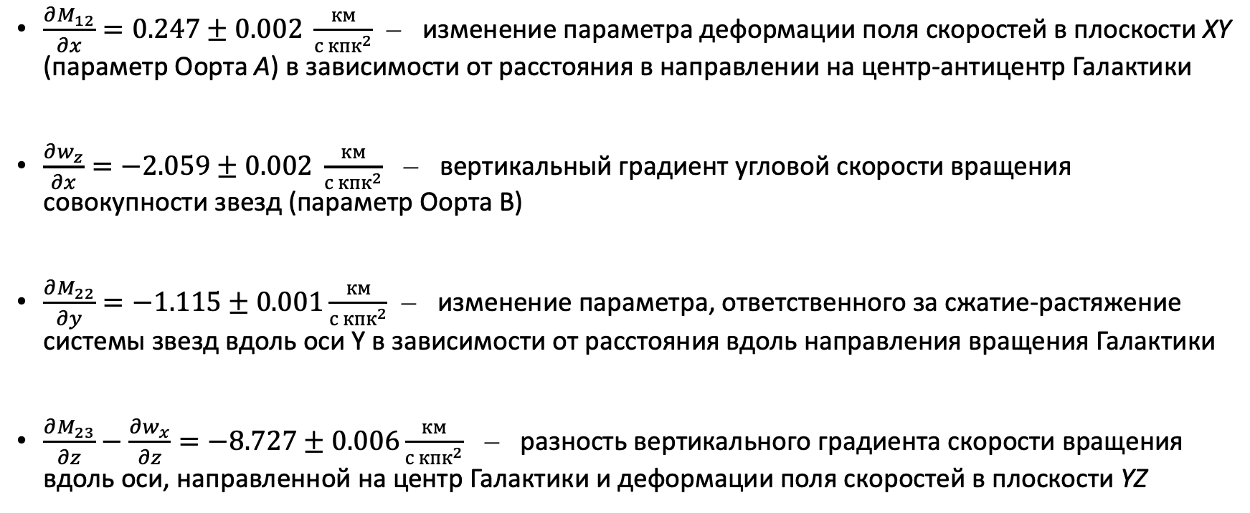
Значимые параметры квадратичной модели
$\frac{∂M_{12}}{∂x}=0.247±0.002 \frac{км}{с {кпк}^{2}}$ ­ – изменение параметра деформации поля скоростей в плоскости XY (параметр Оорта A) в зависимости от расстояния в направлении на центр-антицентр Галактики
$\frac{∂w_{z}}{∂x}=−2.059±0.002 \frac{км}{с {кпк}^{2}}$ – вертикальный градиент угловой скорости вращения совокупности звезд (параметр Оорта B)
$\frac{∂M_{22}}{∂y}=−1.115±0.001\frac{км}{с {кпк}^{2}}$ ­ – изменение параметра, ответственного за сжатие-растяжение системы звезд вдоль оси Y в зависимости от расстояния вдоль направления вращения Галактики
$\frac{∂M_{23}}{∂z}−\frac{∂w_{x}}{∂z}=−8.727±0.006\frac{км}{с {кпк}^{2}}$ – разность вертикального градиента скорости вращения вдоль оси, направленной на центр Галактики и деформации поля скоростей в плоскости YZ
Notes:
Выпишем наиболее значимые частные производные параметров модели ОМ, которые получаются через параметры полиномиальной модели 2-й степени.
Описание…

Slide 48
Остаточные скорости линейной модели (ось Z)
Notes:
Иллюстрация последнего эффекта.
Отметим, что все вышеописанные эффекты не являются чем-то новым. Они уже находились другими авторами ранее.
Мы же, в свою очередь, расширили классическую модель, чтобы она так же описывала и все эти эффекты.

Slide 49
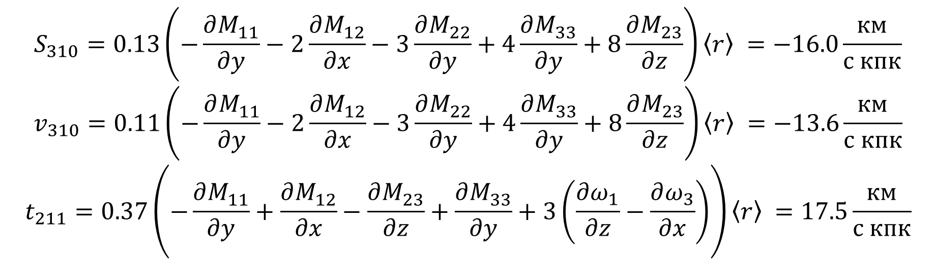
Объяснение внемодельных гармоник
$$S_{310}=0.13\left(−\frac{∂M_{11}^{}}{∂y}−2\frac{∂M_{12}^{}}{∂x}−3\frac{∂M_{22}^{}}{∂y}+4\frac{∂M_{33}^{}}{∂y}+8\frac{∂M_{23}^{}}{∂z}\right)\left\langle r\right\rangle =−16.0\frac{км}{с кпк}$$
$$v_{310}=0.11\left(−\frac{∂M_{11}^{}}{∂y}−2\frac{∂M_{12}^{}}{∂x}−3\frac{∂M_{22}^{}}{∂y}+4\frac{∂M_{33}^{}}{∂y}+8\frac{∂M_{23}^{}}{∂z}\right)\left\langle r\right\rangle =−13.6\frac{км}{с кпк}$$
$$t_{211}=0.37\left(−\frac{∂M_{11}^{}}{∂y}+\frac{∂M_{12}^{}}{∂x}−\frac{∂M_{23}^{}}{∂z}+\frac{∂M_{33}^{}}{∂y}+3\left(\frac{∂ω_{1}}{∂z}−\frac{∂ω_{3}}{∂x}\right)\right)\left\langle r\right\rangle =17.5\frac{км}{с кпк}$$
Notes:
В заключении докажем полноту квадратичной модели. Действительно, можно показать, что внемодельные гармоники вот таким образом связаны с частными производными параметров модели ОМ. Если подставить значения частных производных, рассчитанных из коэффициентов полиномиальной модели 2 степени, то в точности получаются значения внемодельных гармоник.
То есть мы в целом доказали полноту модели второго порядка, поскольку больше значимых сферических гармоник найдено не было. Из этого можно сделать вывод, что модель 2-го порядка достаточна, и можно не пытаться строить модель 3-го порядка.

Slide 50
Заключение
Проведено классическое исследование кинематики звезд каталога Gaia DR3 with RV, показана неполнота моделей
Проведено исследование при помощи сферических функций, найдены коэффициенты, которые не объясняются классическими моделями
Построена квадратичная модель кинематики звезд
Найден физический смысл значимых коэффициентов квадратичной модели
Доказана полнота квадратичной модели

Slide 51
Спасибо за внимание
Вопросы?

